Slide 1


Информационный обмен в системе ОМС
Кривошеева Е.В.
Начальник управления информационно-аналитического обеспечения ТФОМС РС(Я)

Slide 2
Численность застрахованных Республики Саха (Якутия)
Закрытие полиса ОМС
у иностранных граждан
Приостановление действия полиса ОМС
у граждан, призванных на военную службу
на 01.01.2019 | 5942
на 01.01.2020 | 7254
на 01.01.2021 | 4845
Призывники весна-осень 2019 | 2537
Весна 2020 | 1255
Осень 2020 | 1140
Ведение базы данных прикрепления к врачебным участкам и ФАПам
до 100 жителей | 36
От 100 до 900 жителей | 180
От 900 до 1500 жителей | 2

Slide 3
«Информационный ресурс ТФОМС»
Договор на оказание и оплату медицинской помощи:
Медицинская организация обязана:
8.6. представлять сведения, необходимые для информационного сопровождения застрахованных лиц и предусмотренные порядком информационного сопровождения застрахованных лиц на всех этапах оказания им медицинской помощи, установленным правилами обязательного медицинского страхования;
Направление списков подлежащих проф.осмотру и диспансеризации взрослого населения.
График работы МО, выездных мобильных бригад
Направление списков лиц, состоящих на диспансерном учете с указанием диагноза
Загрузка списков лиц находящихся под диспансерным наблюдением и планируемых сроках наблюдения
Телемедицинские консультации с НМИЦ (для МО 3 уровня)

Slide 4
«Информационный ресурс ТФОМС»
Мед организация | Списки ДОГВН и ПМО | План | Списки ДН | Форма 12 за 2019г
ГБУ РС(Я) "Анабарская ЦРБ" | 132 | 627
ГБУ РС(Я) "Амгинская ЦРБ" | 482 | 3368
ГБУ РС(Я) "Алданская ЦРБ" | 7740 | 14086
ГБУ РС(Я) "Булунская ЦРБ" | 167 | 1423
ГБУ РС(Я) "Верхоянская ЦРБ" | 2028 | 2496 | 403 | 3705
ГБУ РС(Я) "Айхальская ГБ" | 3727 | 3728 | 1767 | 3882
ГБУ РС(Я) "Намская ЦРБ" | 4585 | 4585
ГБУ РС(Я) "Среднеколымская ЦРБ | 624 | 1554
ГБУ РС(Я) "Сунтарская ЦРБ" | 2855 | 4853 | 7140 | 9726
ГБУ РС(Я) "Таттинская ЦРБ" | 884 | 3568
ГБУ РС(Я) "Томпонская ЦРБ" | 446 | 3937
ГБУ РС(Я) "Усть-Алданская ЦРБ" | 2504 | 4488
ГБУ РС(Я) "Чурапчинская ЦРБ им.Сокольникова" | 4104 | 4225 | 6 | 8274

Slide 5
«Заболеваемость по итогам диспансеризации»
II группа здоровья |  | IIIa группа здоровья
 | 19 203 |  | 21 429
Остеохондроз позвоночника у взрослых | 2 315 | Гипертензивная [гипертоническая] болезнь с преимущественным поражением сердца без (застойной) сердечной недостаточности | 6 377
Общий медицинский осмотр | 1 607 | Эссенциальная [первичная] гипертензия | 2 380
Гипертензивная [гипертоническая] болезнь с преимущественным поражением сердца без (застойной) сердечной недостаточности | 1 533 | Инсулиннезависимый сахарный диабет без осложнений | 997
Рутинная общая проверка здоровья других определенных групп населения | 1 471 | Другие формы стенокардии | 967
Другое уточненное специальное обследование | 1 201 | Остеохондроз позвоночника у взрослых | 581

Slide 6
«Выявление онкологических заболеваний при профмероприятиях»
Обязательная отметка о подозрении на ЗНО в реестрах счетов профмероприятий
Соблюдение сроков диагностики
Установление диспансерного наблюдения
Предоставление заявки в ТФОМС РС(Я)

Slide 7
«Ошибки формирования случаев в реестрах счетах»
Искусственное разделение одного случая заболевания на несколько случаев с одним посещением ( приводит к невыполнению плана обращений и перевыполнение плана с профилактической и иной целью)
Отсутствие случаев с целью «диспансерное наблюдение» ( из 67тыс.ч.,состоящих на ДН по БСС были 40тыс.ч., в том числе с целью ДН 15тыс.ч.)
Отсутствие отметки о взятии на диспансерный учет и установление инвалидности
( не отражается в отчетности работа с диспансерной группой, снижаются показатели достижения национальных целей развития)
Предоставление отчетности :
В срок до 15 февраля предоставить и согласовать в системе
www. https://62.minzdrav.gov.ru годовую форму №62
2. В срок до 1 марта предоставить и согласовать форму 14-Мед.

Slide 8

Система Профомс – планирование и маршрутизация пациентов на исследования

Slide 9
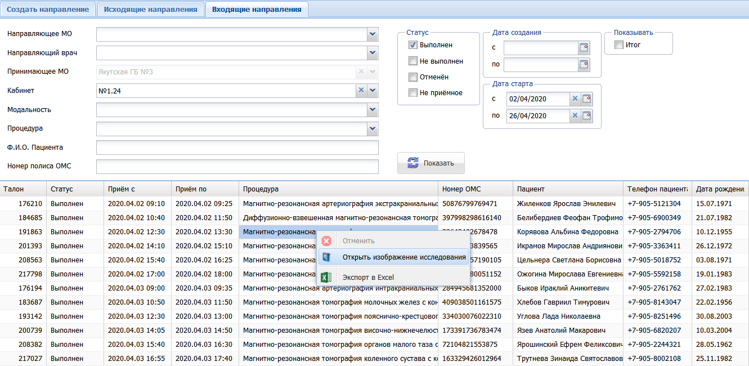

Slide 10
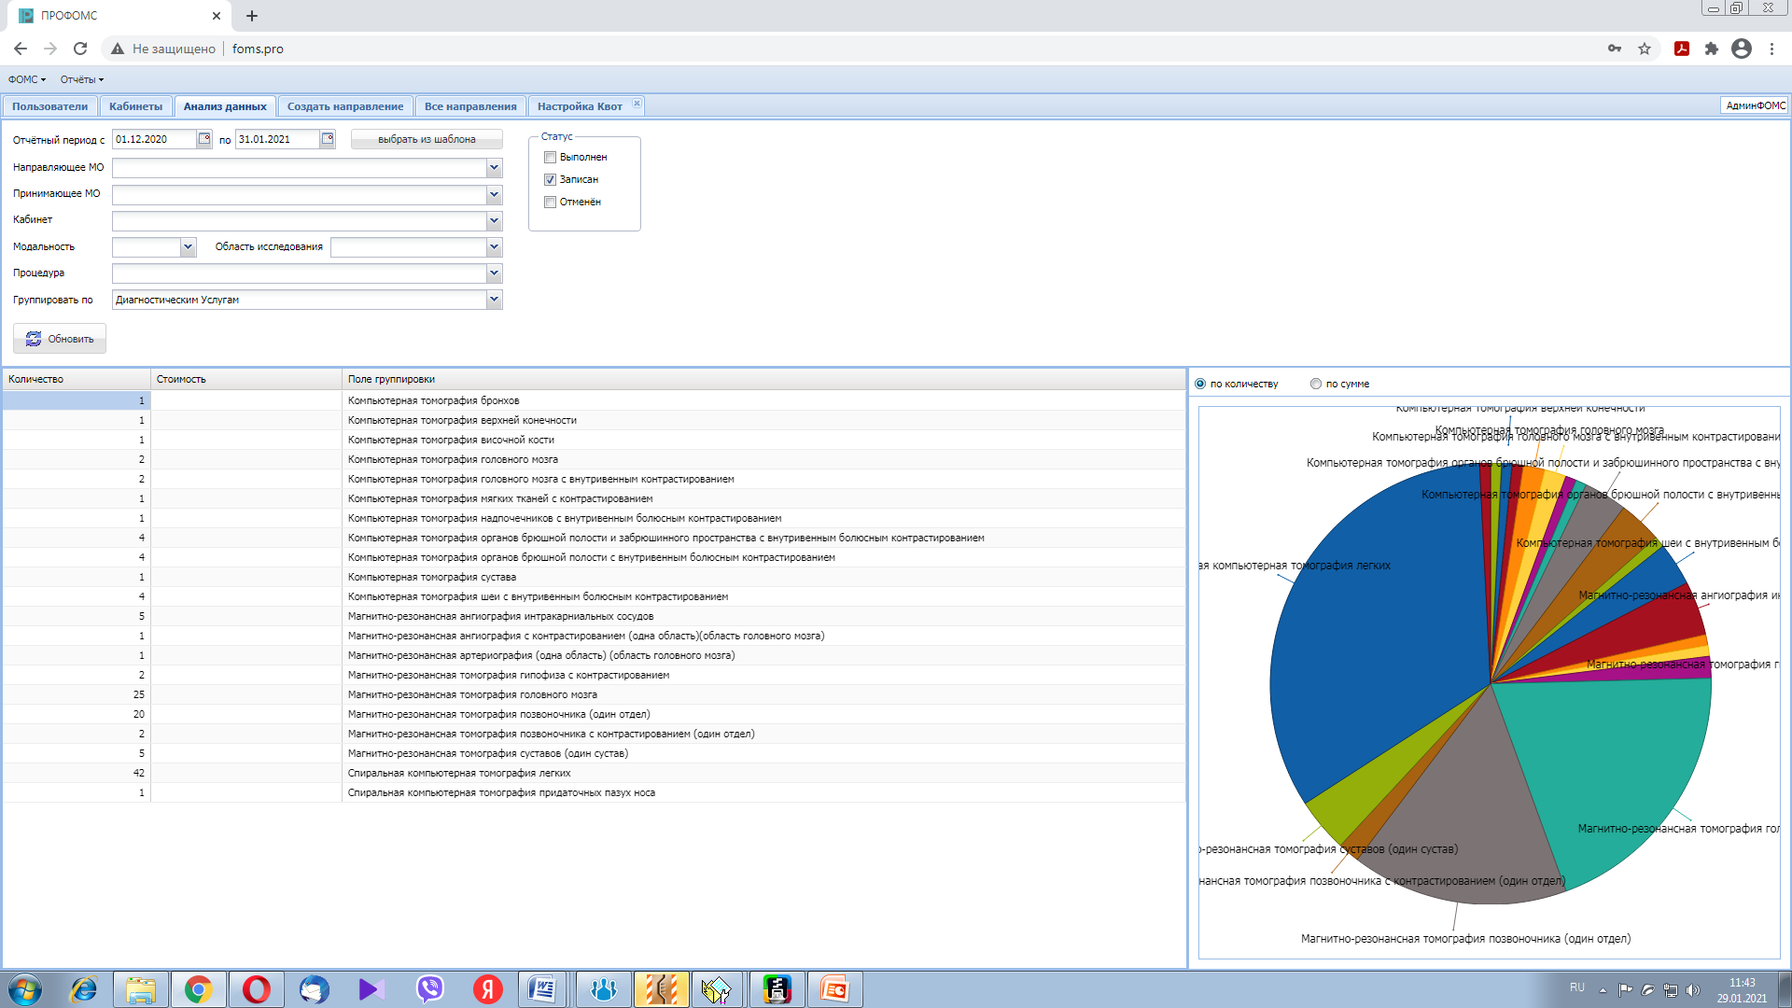
Система Профомс –планирование и маршрутизация пациентов на исследования

Slide 11
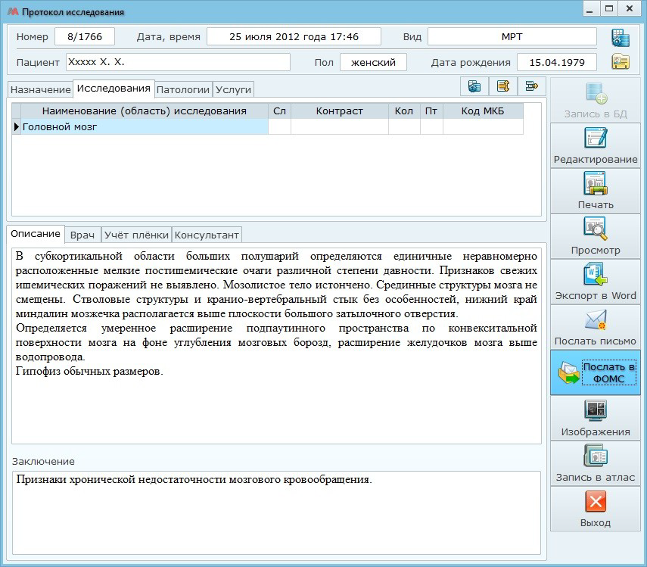
Интеграция с РИС Архимед

Slide 12
Медицинская организация
Изменения в предоставлении информации о медицинской помощи в 2021г.
Сведения о случаях МП
1
2
ИС ПУОМП:
ТФОМС РС(Я) (ИС ПУОМП)
3
ФЛК
2. Идентификация застрахованного
3. МЭК

Slide 13
Медицинская организация
Изменения в предоставлении информации о медицинской помощи в 2021г.
Сведения о случаях МП
1
2
ИС ПУОМП:
ФЛК, Идентификация, МЭК
Проходит по мере поступления случая- ежедневно, раз в месяц, исправленный случай, попадая в систему вновь проходит все проверки.
ТФОМС РС(Я) (ИС ПУОМП)
3
ФЛК
2. Идентификация застрахованного
3. МЭК

Slide 14
Медицинская организация
Изменения в предоставлении информации о медицинской помощи в 2021г.
Сведения о случаях МП
ИС ПУОМП:
ИС ПУОМП:
ФЛК
4
2. Идентификация застрахованного
3. МЭК
Дата формирования реестра
4. Заключение
5. Формирование счета, реестра счетов
СМО:
Реестр становиться доступен СМО
( Подушевой+/-взаиморасчеты+счета по тарифу-аванс)
ТФОМС РС(Я):
Реестр иногородних доступен ТФ

